Slide 1
Izvajalec postopkov preverjanja in potrjevanja NPK
Srednja gozdarska in lesarska šola Postojna

Slide 2
Izvajalec je v register vpisan za naslednje kataloge:
Gozdarski gojitelj/gozdarska gojiteljica
Gozdarski sekač/gozdarska sekačica
Gozdarski traktorist/gozdarska traktoristka
Gozdarski žičničar/gozdarska žičničarka
Odkupovalec odpremnik/odkupovalka odpremnica lesa
Upravljalec/upravljalka strojev za strojno sečnjo in izvoz lesa z zgibnim polprikoličarjem
Lovec (ukinjen)
Revirni lovec
Socialni oskrbovalec / socialna oskrbovalka na domu

Slide 3
Osnovni podatki:
Pričetek leta 2008.
Razpisanih 453 preverjanj.
8383 kandidatov.
2334 uspešno potrjenih.
3440 uspešno preverjenih.
Izdanih 5774 certifikatov.

Slide 4
Razlogi za pridobitev certifikata NPK – področje GOZDARSTVA
S certifikatom kandidati dokazujejo strokovno usposobljenost za izvajanje del v gozdu.
Pravilnik o minimalnih pogojih, ki jih morajo izpolnjevati izvajalci del v gozdovih (Uradni list RS, št. 35/94, 50/06, 74/11 in 80/12)
Delo v svojem gozdu lahko opravlja lastnik sam, pri tem pa mu lahko pomagajo njegovi zakoniti dediči ter njihovi zakonci in druge fizične osebe v obliki medsosedske pomoči.
Delo v gozdu lahko poteka tudi v okviru strojnega krožka.

Slide 5
Gozdarski gojitelj
Število kandidatov = 991
Potrjevanje = 619 (72 %)
Preverjanje na terenu = 242 (28 %)
Število izdanih certifikatov = 861
Uspešnost = 87 %
Razlogi, da kandidat ni opravil storitve z zagovorom=
  Ne prepozna osnovnih drevesnih in grmovnih vrst.

Slide 6
Gozdarski sekač
Število kandidatov = 4537
Potrjevanje = 782 (30 %)
Preverjanje na terenu = 1817 (70 %)
Število izdanih certifikatov =2599
Uspešnost = 57 %
Razlogi, da kandidat ni opravil storitve z zagovorom=
  Smer umika – premalo v varno smer / prehod nevarne cone.
  Prežagana ščetina.
  Ni pustil pete.
V letu 2018 je 71 % kandidatov, ki niso opravili storitve z zagovorom naredilo vsaj 1 izločilno napako.

Slide 7
Gozdarski traktorist
Število kandidatov = 2074
Potrjevanje = 393 (24 %)
Preverjanje na terenu = 1231 (76 %)
Število izdanih certifikatov =1624
Uspešnost = 78 %
Razlogi, da kandidat ni opravil storitve z zagovorom=
  Napačno stojišče pri privlačevanju lesa.
V letu 2018 je 34 % kandidatov, ki niso opravili storitve z zagovorom naredilo vsaj 1 izločilno napako.

Slide 8
Gozdarski žičničar
Število kandidatov = 193
Potrjevanje = 122(70 %)
Preverjanje na terenu = 52 (30 %)
Število izdanih certifikatov =174
Uspešnost = 90 %
Razlogi, da kandidat ni opravil storitve z zagovorom=
  Kandidati se preverjanja znanja niso udeležili.

Slide 9
Odkupovalec odpremnik
Število kandidatov = 351
Potrjevanje = 224 (72 %)
Preverjanje na terenu = 86 (28 %)
Število izdanih certifikatov = 310
Uspešnost = 87 %
Razlogi, da kandidat ni opravil storitve z zagovorom=
  Ne prepozna osnovnih drevesnih vrst po lubju in lesu.

Slide 10
Upravljalec/upravljalka strojev za strojno sečnjo in izvoz lesa z zgibnim polprikoličarjem
Število kandidatov = 181
Potrjevanje = 176 (99 %)
Preverjanje na terenu = 2 (1 %)
Število izdanih certifikatov = 178
Uspešnost = 98 %
Razlogi, da kandidat ni opravil storitve z zagovorom=
  Kandidati se preverjanja znanja niso udeležili.

Slide 11
Pregled portfolija in preverjanje znanja.
Pregled portfolija; Srednja gozdarska in lesarska šola Postojna, Tržaška 36. 6230 Postojna
Preverjanje znanja:
  delovišča v gozdu Srednje gozdarske in lesarske šole Postojna, Tržaška 36. 6230 Postojna
  delovišča podjetja iz Koroške – od oktober 2019 naprej.
Omejitev; vsaka komisija ima lahko največ 20 kandidatov (preverjanje znanja v gozdu).

Slide 12
Obveščanje kandidatov;
Obvestila komisij posredujemo;
  priporočeno s povratnico na stalen naslov,
  preko e pošte.
Vsi kandidati dobijo tudi na dan pregleda in potrjevanja map po odločitvi komisije sms s sledečo vsebino:
Npr. za NPK SEKAČ;
„Obveščamo vas, da imate preverjanje znanja za NPK SEKAČ v četrtek, 14.11.2019, obvestilo komisije s podrobnejšimi navodili boste prejeli na vaš stalen naslov priporočeno s povratnico/e-pošto.“

Slide 13
Vsa preverjanja znanja potekajo v gozdu ali skladišču lesa;
Predpriprava delovišča – izbira primernega odkazanega drevja za preverjanje znanja ter številčenje dreves (sekači).
Izpeljavo preverjanja v gozdu onemogoča dež in sneg (vsa preverjanja) in veter (sekači);
O odpovedi preverjanja se izvajalec in komisija vskladi dan pred preverjanjem in izvajalec o odločitvi obvesti kandidate (klic, sms).
  Veliko dodatnega dela za izvajalca.

Slide 14
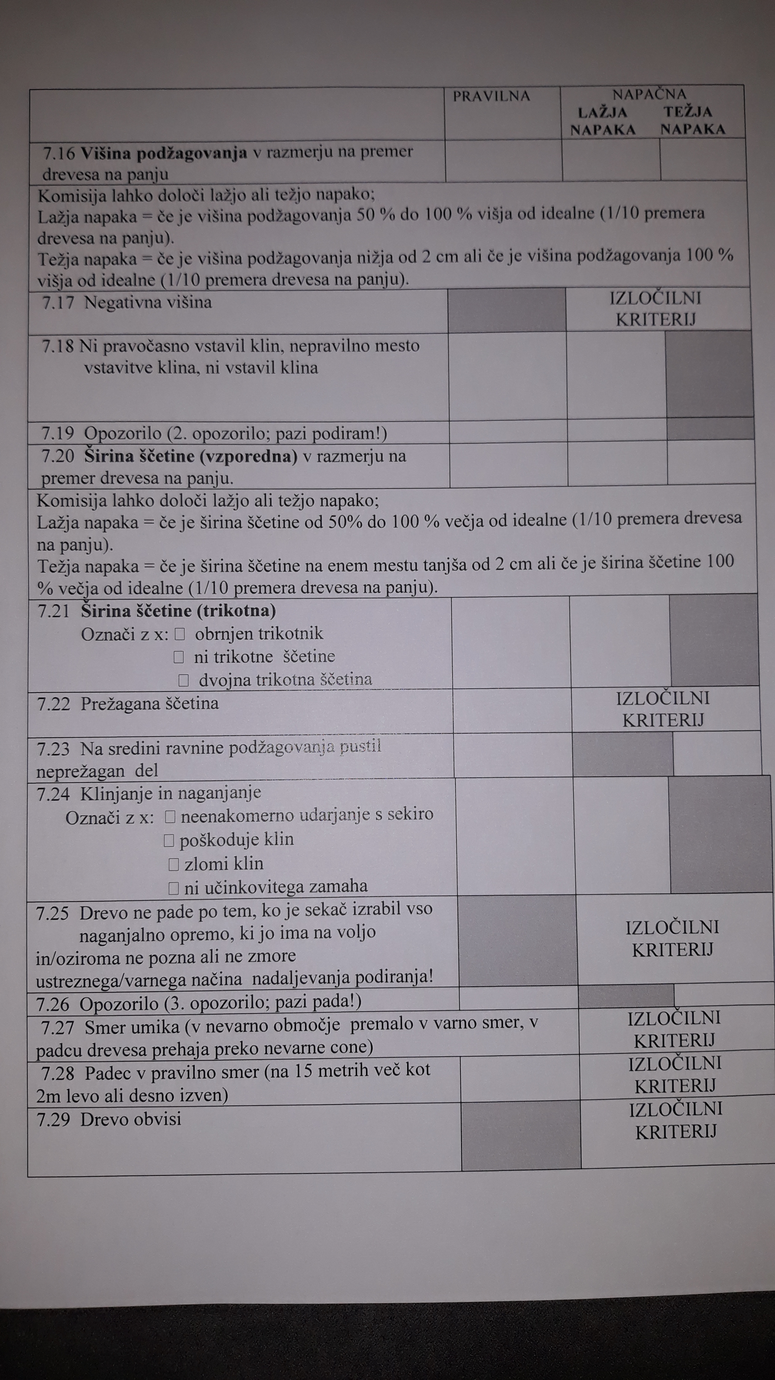
Pri preverjanju znanja na terenu komisija uporablja zapisnik – (sekač – 10 strani);
Celoten postopek podiranja in izdelave drevesa je pri NPK SEKAČ razdeljen na faze in podfaze, zajema 55 elementov – postopkov, ki jih ocenjuje komisija.
Ti elementi – postopki so v primeru napačne izvedbe kot napake različno vrednoteni in sicer; 11 kot izločilne napake, 15 kot težje napake in 27 lažje napake.
Vrednotenje;
  Izločilna napaka (kriterij) = kandidat preverjanja na opravi, postopek preverjanja se prekine.
  Težja napak = 35 točk
  Lažja napaka = 25 točk
Kandidat ne sme preseči skupaj v celotnem prevrjanju 100 točk.

Slide 15
Prednosti tovrstnih zapisnikov;
  Poenotenje kriterijev preverjanja kandidatovega znanja za vse člane komisij.
  Zapisnik je komisiji v pomoč pri obrazložitvi vzrokov za neuspeh kandidata pri preverjanju znanja.
  Poenostavljena priprava odločbe za izvajalca in predsednika komisije.
Pri pripravi zapisnika je potrebno težiti k kriterijem za preverjanje znanja, ki se jih da vrednotiti – v našem primeru meriti.
Zagovor; Kot pomoč kandidatom pri zagovoru storite so za vse kataloge pripravljena vprašanja in odgovori s točkovnikom.

Slide 16
Hvala za pozornost.
Kontakt:
SGLŠ Postojna
Sebastijan Bajc
Tržaška 36
6230 Postojna
E-pošta; sebastijan.bajc@siol.net
Mob; 041/380-762

